Slide 1


সবাইকে শুভেচ্ছা

Slide 2


শিক্ষক পরিচিতি
ফাতেমা বেগম
সহকারি শিক্ষক
লক্ষ্মীপুর সরকারী প্রাথমিক বালিকা বিদ্যালয়
সদর লক্ষ্মীপুর ।

Slide 3


পাঠ পরিচিতি
শ্রেনি –তৃতীয়

Slide 4
শিখন ফল
১। প্রাকৃতিক ঘটনা গুলো সনাক্ত করতে পারবে ।
২ ।মানুষ ঘটায় এ রকম ঘটনা গুলো সনাক্ত করতে পারবে ।

Slide 5

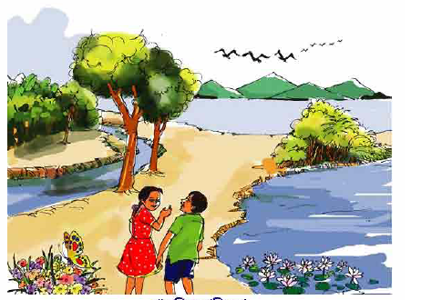
আবেগ সৃষ্টি

Slide 6

দশম অধ্যায়
প্রযুক্তির সঙ্গে পরিচয়

Slide 7
পাঠ শিরোনাম
তোমার চারপাশে প্রাকৃতিক -------------------------আধুনিক জীবন যাত্রার চিত্র ।

Slide 8
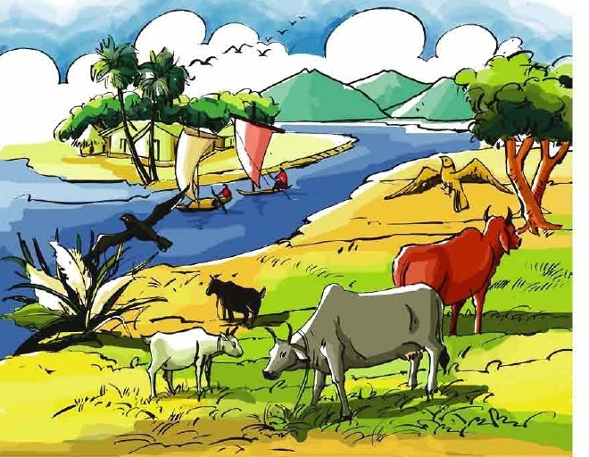
ছবিতে কি দেখতে পাচ্ছ ?

Slide 9


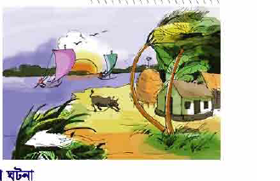


সূর্যাস্ত
সূর্যোদয়
বায়ূ প্রবাহ

Slide 10
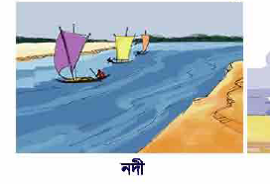
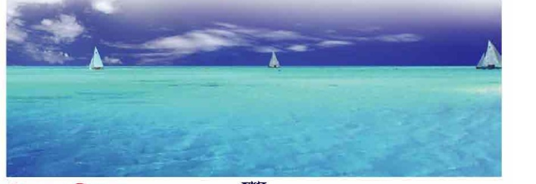

নদী
সমূদ্র
পাহাড়

Slide 11
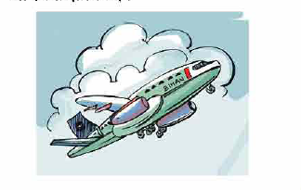
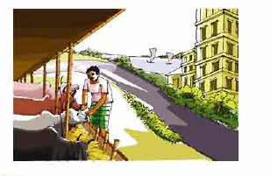
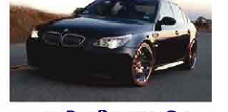
আধুনিক জীবন যাত্রার চিত্র ।

Slide 12
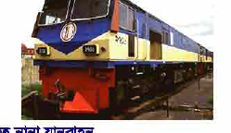
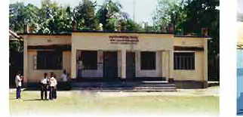
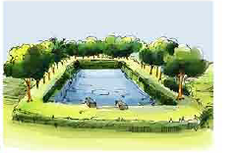
ট্রেন
দালান
মাছ চাষের পুকুর

Slide 13


প্রশ্ন উত্তর আলোচনা ।
আমাদের চার পাশে প্রকৃতির কি কি দৃশ্য বা ঘটনা দেখতে পাই ।
মানুষ ঘটায় এমন কিছু জিনিসের নাম বল ।

Slide 14

একক কাজ
মানুষের তৈরি আধুনিক প্রযুক্তি গুলোর নাম লিখ ।

Slide 15

দলীয় কাজ
৫টি করে প্রযুক্তির নাম লিখ ।
প্রাকৃতিক দৃশ্য ও ঘটনা | মানুষের তৈরি ঘটনা ।

Slide 16
পাঠ্য বইয়ের সাথেসঙযোগ স্থাপন

Slide 17
মূল্যায়ন
তোমার নিকট পরিবেশে তুমি যে সব প্রযুক্তির ব্যবহার দেখ তার একটি তালিকা তৈরি কর ।

Slide 18

বাড়ির কাজ ।
৫টি করে আধুনিক ও প্রকৃতিক প্রযুক্তির নাম লিখে আনবে ।

Slide 19
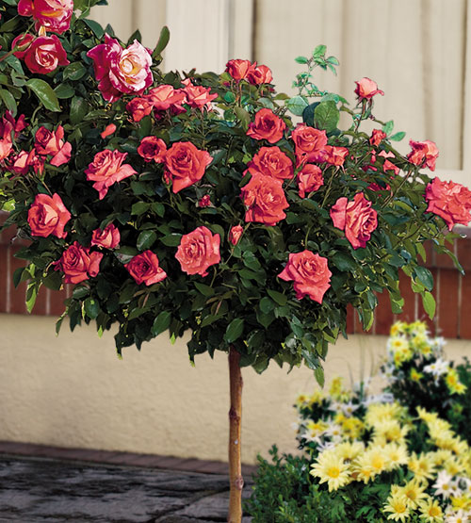
সকল কে ধন্যবাদ ।

